Slide 1
Biodiversität in der Planung
Christa Glauser, BirdLife Schweiz

Slide 2
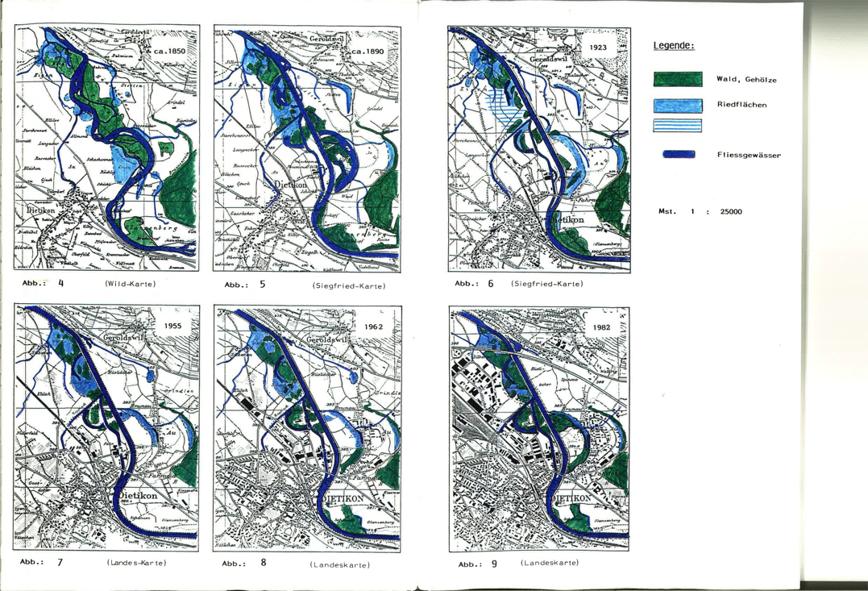
Biodiversität in der Planung

Slide 3
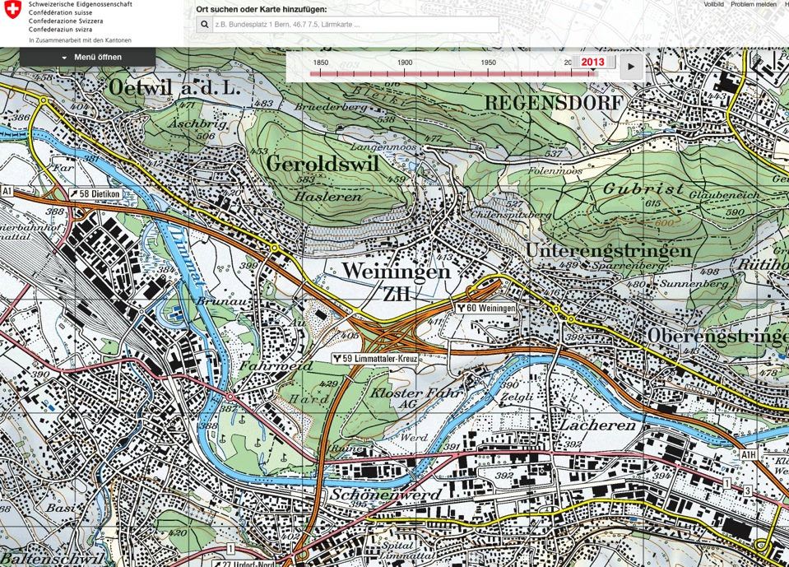
Biodiversität in der Planung

Slide 4
Biodiversität in der Planung

Slide 5
Biodiversität in der Planung
Planungsabläufe
Seit 1969 Raumplanungsartikel in der Verfassung
-Raumplanungsgesetz
-Sachpläne des Bundes für Bundesaufgaben
Richtplanung -in grossen Kantonen regionale Richtplanung -Agglomerationsprogramme Nutzungsplanung -Gestaltungspläne -Quartierpläne

Slide 6
Biodiversität in der Planung
Raumplanungsgesetz RPG
Art. 1 Abs. 2, Sie (die Kantone) unterstützen mit Massnahmen der Raumplanung insbesondere die Bestrebungen:
die natürlichen Lebensgrundlagen wie Boden, Luft, Wasser, Wald und die Landschaft zu schützen;
abis.2 die Siedlungsentwicklung nach innen zu lenken, unter Berücksichtigung einer angemessenen Wohnqualität;
b.3 kompakte Siedlungen zu schaffen;
bbis.4 die räumlichen Voraussetzungen für die Wirtschaft zu schaffen und zu erhalten;
c. das soziale, wirtschaftliche und kulturelle Leben in den einzelnen Landesteilen zu fördern und auf eine angemessene Dezentralisation der Besiedlung und der Wirtschaft hinzuwirken;
d. die ausreichende Versorgungsbasis des Landes zu sichern;
e. die Gesamtverteidigung zu gewährleisten.

Slide 7
Biodiversität in der Planung
Wichtiger Grundsatz:
Trennung von Baugebiet und Nichtbaugebiet
aber Art. 24. Bauen ausserhalb der Bauzone
Art. 3, Abs.2 RPG: Die Landschaft ist zu schonen. Insbesondere sollen:
a.1 der Landwirtschaft genügende Flächen geeigneten Kulturlandes, insbesondere Fruchtfolgeflächen, erhalten bleiben;
b. Siedlungen, Bauten und Anlagen sich in die Landschaft einordnen;
c. See- und Flussufer freigehalten und öffentlicher Zugang und Begehung erleichtert werden;
d. naturnahe Landschaften und Erholungsräume erhalten bleiben;
e. die Wälder ihre Funktionen erfüllen können.
-Siedlungen viele Grünflächen und Bäume enthalten.

Slide 8
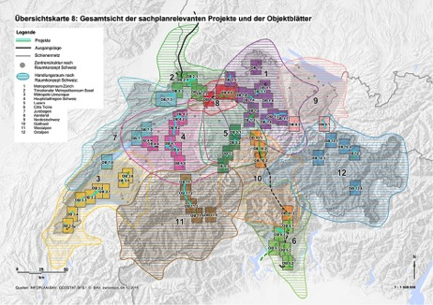
Biodiversität in der Planung
Sachpläne des Bundes
Planung von Infrastrukturen wie Nationalstrassen, Eisenbahnen, Flughäfen, öffentlichem Personennahverkehr, Elektrizitätsübertragungsleitungen und militärischen Anlagen

Slide 9
Biodiversität in der Planung
Richtplanung
Art. 8 RPG : Jeder Kanton erstellt einen Richtplan, worin er mindestens festlegt:
wie der Kanton sich räumlich entwickeln soll;
b. wie die raumwirksamen Tätigkeiten im Hinblick auf die anzustrebende Entwicklung aufeinander abgestimmt werden;
c. in welcher zeitlichen Folge und mit welchen Mitteln vorgesehen ist, die Aufgaben zu erfüllen.
2. Vorhaben mit gewichtigen Auswirkungen auf Raum und Umwelt bedürfen einer Grundlage im Richtplan.

Slide 10
Biodiversität in der Planung
Richtplanung
kantonal
ordnet Bodennutzung, Infrastruktur und Umwelt
wird durch Kantone erarbeitet
ist behördenverbindlich
nicht parzellenscharf ausgeschieden
gültig für 10 Jahre
besteht aus Plan und Richtplantext
in grossen Kantonen auch regionale Richtplanungen
Die Richtplanung ist die Leitlinie für alle nachfolgenden Planungen.

Slide 11
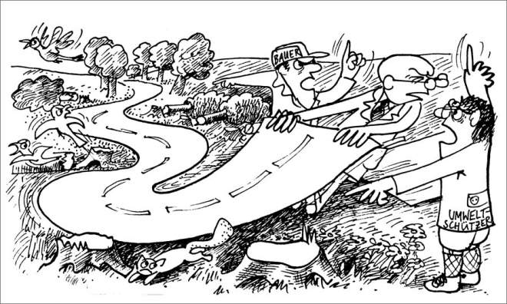
Biodiversität in der Planung
Natur in der Richtplanung:
Prüfen wo Bauzonen, Verkehrsinfrastruktur, Windenergieprüfräume, Deponien etc. in Bezug auf Schutzgebiete, Wald, Gewässerräume, Vorkommen bedrohter Arten zu liegen kommen.
Ausscheiden von Schutzgebieten inklusive Pufferzonen von nationaler Bedeutung

Slide 12
Biodiversität in der Planung
Richtplan Kanton Solothurn 2000

Slide 13
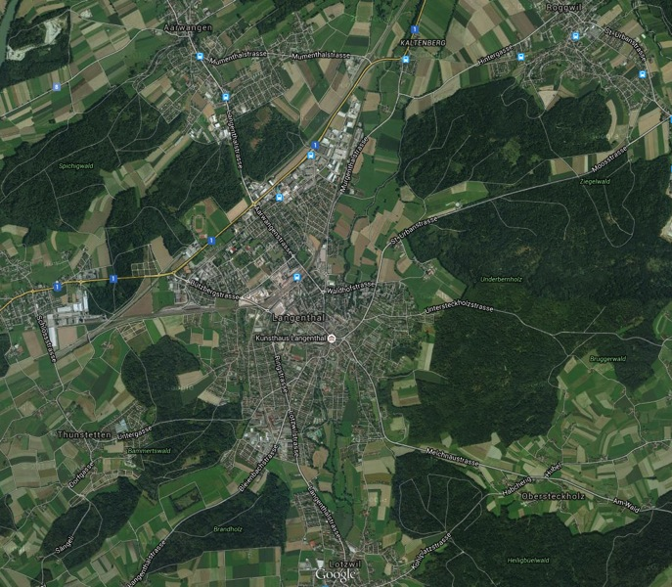
Freihaltezonen
Siedlungstrenn- gürtel
Erholungsräume ausserhalb der Schutzgebiete
Wildtierkorridore, Vernetzungskor-ridore,
(Ökologische Infrastruktur)

Slide 14
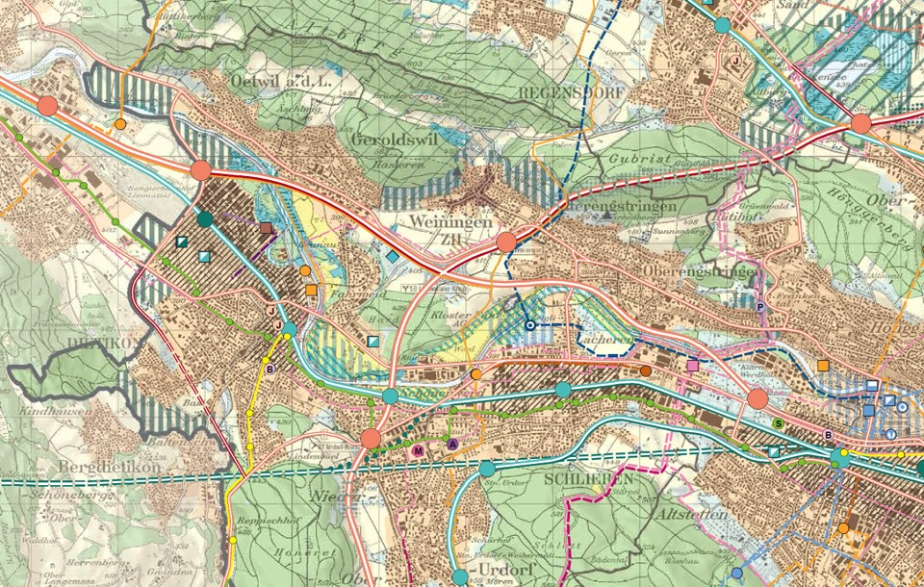
Biodiversität in der Planung: Richtplanung

Slide 15
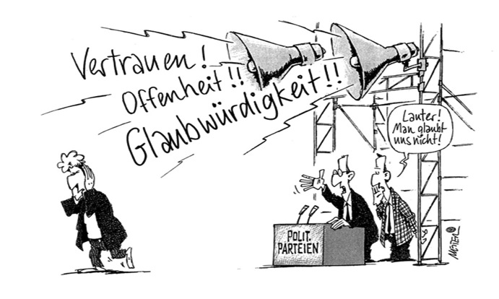
Biodiversität in der Planung
Richtplanung
Wird meist von Politikern bearbeitet

Slide 16
Biodiversität in der Planung
Agglomerationsprogramme
Koordinierte Planung von Verkehr, Siedlungsraum und Landschaft in Agglomerationen
Gültig vier Jahre, zurzeit AP der 3. Generation
Richtlinien zu Natur und Landschaft in Agglomerationsprogrammen

Slide 17
Biodiversität in der Planung
Nutzungsplanung
Betrifft Gemeindefläche
Besteht aus Nutzungsplan und Bau- und Zonenordnung
regelt parzellenscharf die Bodennutzung
ist grundeigentümerverbindlich
Gültig mind. 15-20 Jahre

Slide 18
Biodiversität in der Planung
Nutzungsplanung
Natur in der Nutzungsplanung
Ausscheiden von Grünzonen, Gewässerräumen, Wildtierkorridoren
Siedlungsabgrenzungen
Bei Bauzonen Bauhöhen, Freiflächenziffern, Unterbauungsziffern, Ausnützungsziffern, Grenzabstände beachten,
Grundsätze zur naturnahen Bepflanzung
In gewissen Kantonen inklusive Naturschutzinventar
Waldabstand
Gestaltung von Strassenräumen
-

Slide 19
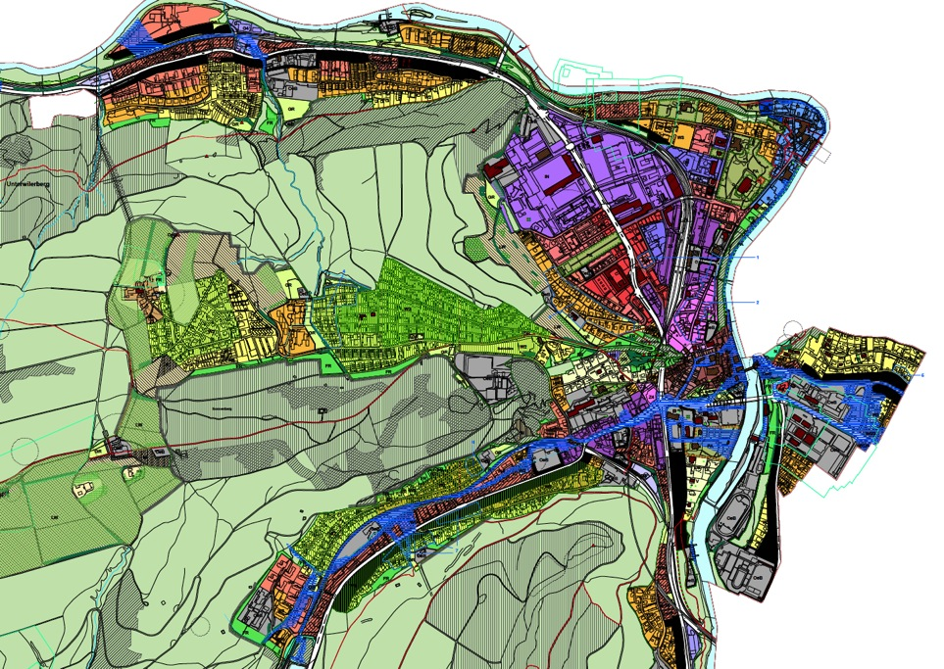

Slide 20
Biodiversität in der Planung
Artikel 18b, Abs. 2 Natur- und Heimatschutzgesetz
In intensiv genutzten Gebieten inner- und ausserhalb von Siedlungen sorgen die Kantone für ökologischen Ausgleich mit Feldgehölzen, Hecken, Uferbestockungen oder mit anderer naturnaher und standortgemässer Vegetation.

Slide 21
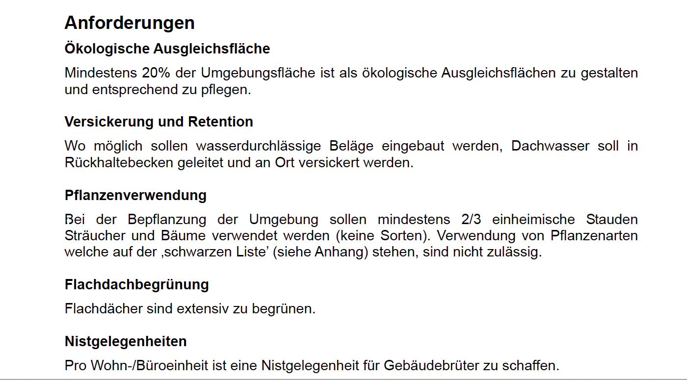
Biodiversität in der Planung
Bau und Zonenordnung Illnau Effretikon

Slide 22
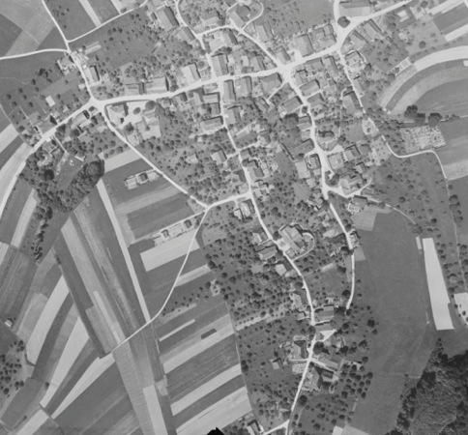
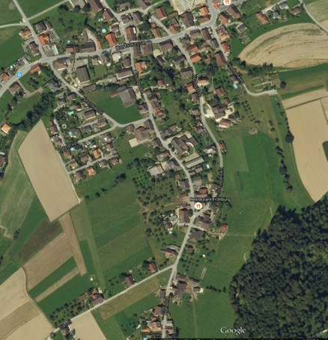
Biodiversität in der Planung
Siedlungsabgrenzung
Notes:
Einheitlich grauer Siedlungsbrei ohne bewusste Einplanung von Naherholung oder Biodiversitätsräumen

Slide 23
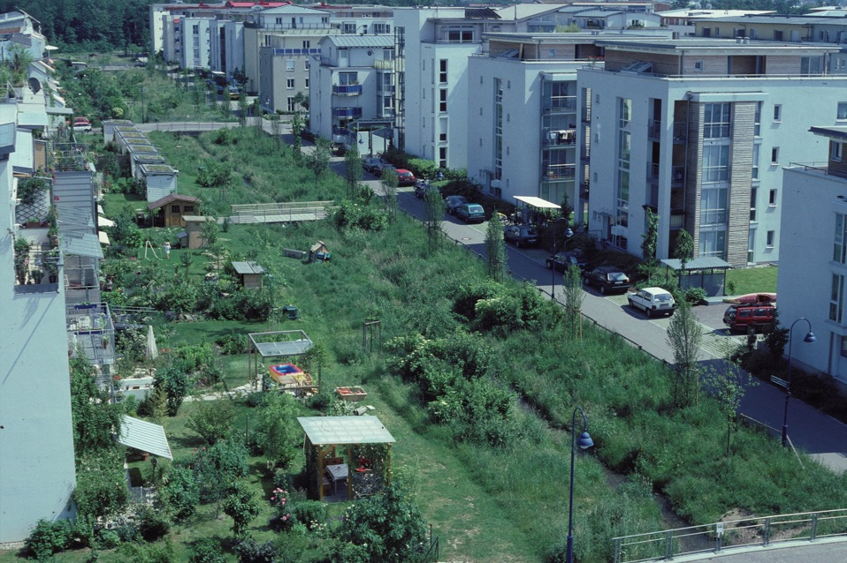
Grünräume

Slide 24
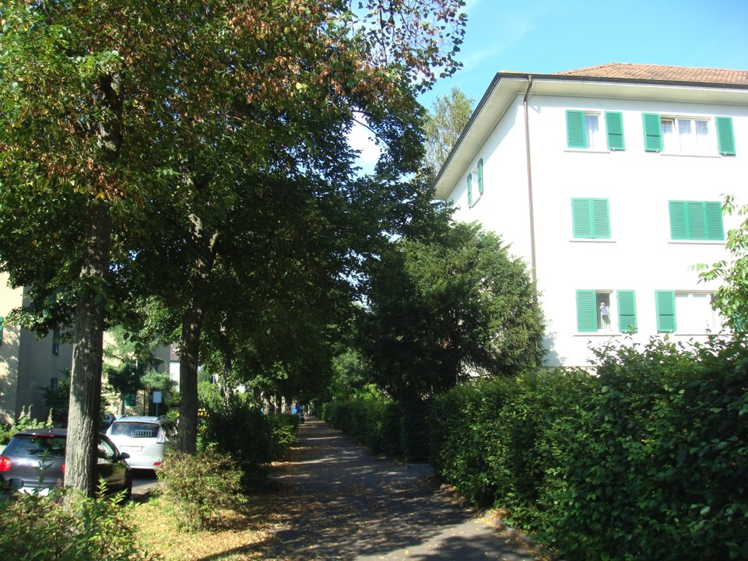
Strassenräume Alleen
Baumstreifen
Notes:
Verlust von Grünräumen

Slide 25
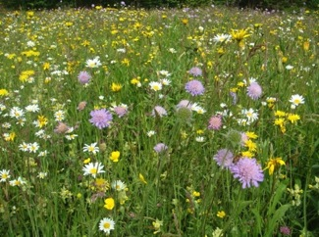
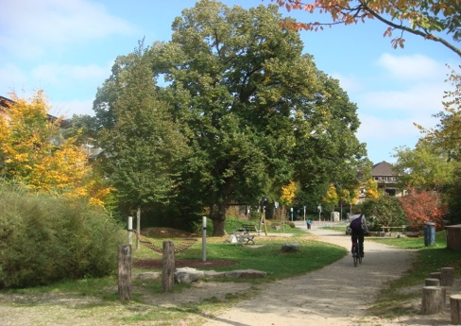
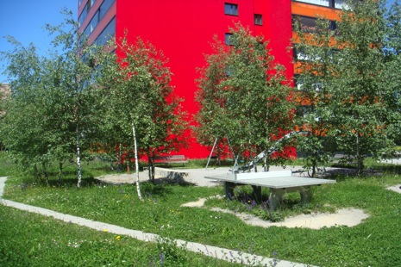
Mehrheitlich naturnahe Bepflanzung in Gärten und im öffentlichen Raum
Biodiversität in der Planung
Notes:
Plätze erfüllen eine wichtige soziale Funktion und können bei naturnaher Gestaltung ebenfalls interessante Lebensräume für die Biodiversität im Siedlungsraum sein.

Slide 26
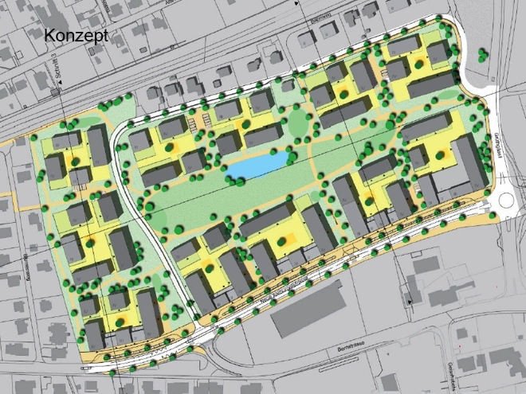
Biodiversität in der Planung
Gestaltungspläne, Quartierpläne
Gestaltungsplan
geht über geltende Bau- und Zonenordnung hinaus mit Sonderbestim-mungen in einem bestimmten Gebiet
Areal Breiten, Rothrist

Slide 27
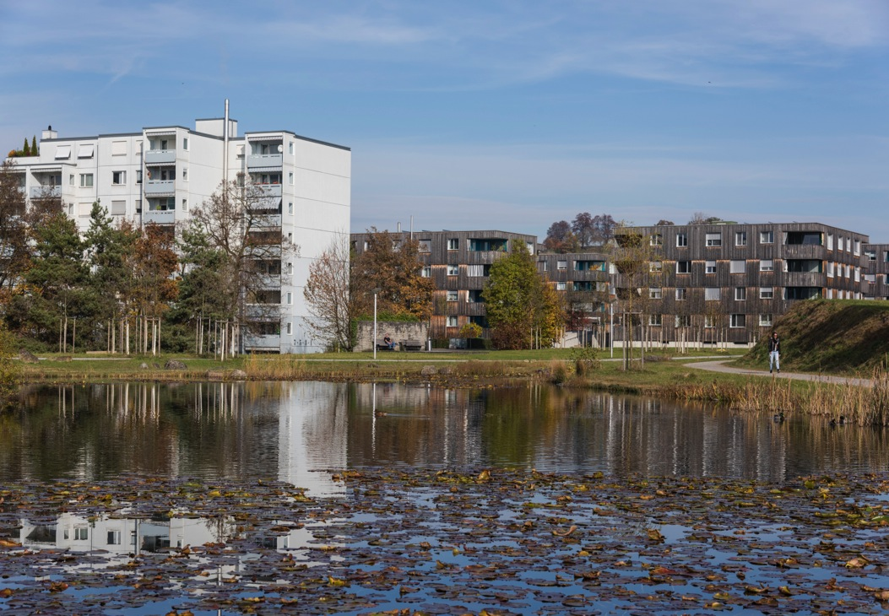
Biodiversität in der Planung

Slide 28
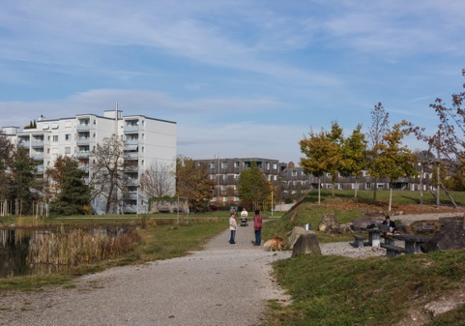
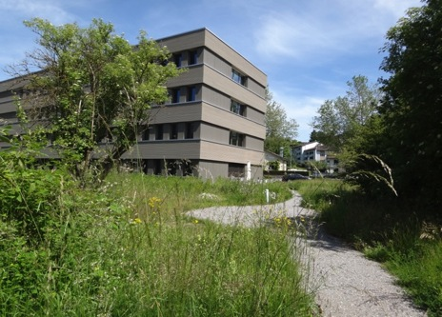
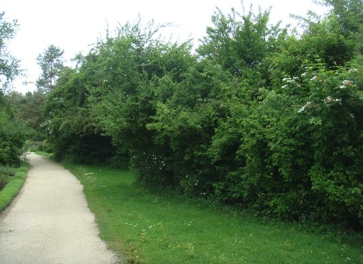
Bei Gestaltungsplänen und Quartierplanungen auch Naherholungswege für Jogger, Spaziergänger und Hundeauslauf einplanen.
Notes:
Einheitlich grauer Siedlungsbrei ohne bewusste Einplanung von Naherholung oder Biodiversitätsräumen

Slide 29
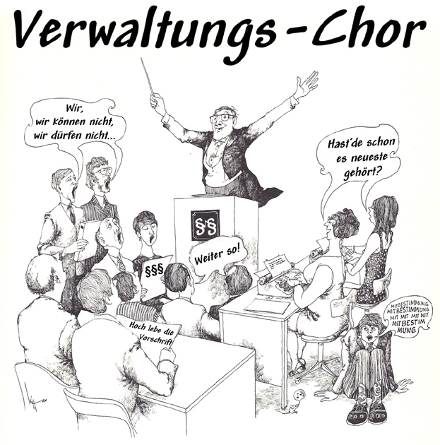

Slide 30
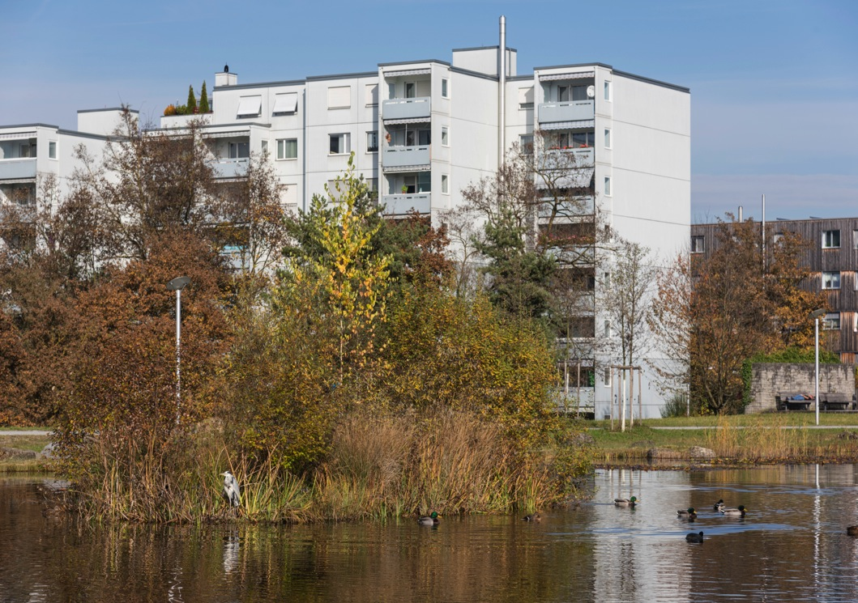
Biodiversität in der Planung
Besten Dank für Ihre Aufmerksamkeit

